Slide 1


项目不成功：问题很多
1
① 任务不明确
② 变更
③ 新技术
④ 成本
⑤ 进度
⑥ 质量问题
⑦ 开发混乱
⑧ 用户
chapter 1

Slide 2

软件项目管理---解决问题
2
chapter 1

Slide 3
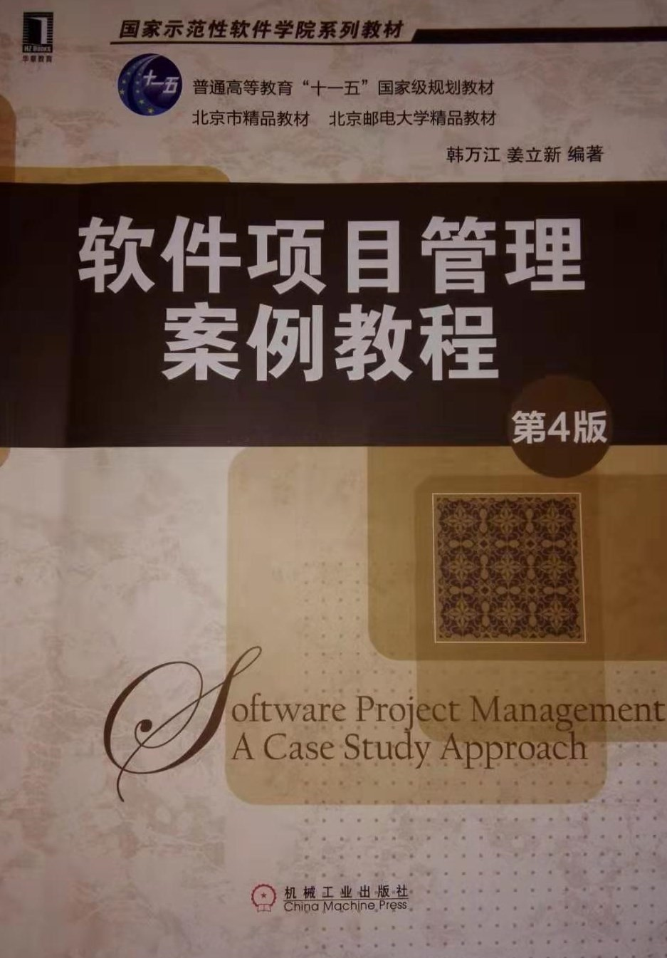

课程教材、实践教材
3
chapter__0

Slide 4
软件项目管理 引言篇
4
第 1 章
软件项目管理概述

Slide 5
本章要点
5
一
项目与软件项目
一
二
项目管理与软件项目管理
二
三
PMBOK与软件项目管理体系
三
四
敏捷项目管理
四
五
软件项目管理过程
五

Slide 6

哪些活动是项目？
6
① 上课
② 野餐活动
③ 集体婚礼
④ 社区保安
⑤ 开发操作系统
⑥ 每天的卫生保洁
⑦ 神州飞船计划
chapter 1

Slide 7

项目定义
7
项目(Project)是为了创造一个唯一的产品或提供一 个唯一的服务而进行的 临时性的努力。
chapter 1

Slide 8
项目的特征
8
有明确的目标
项目之间的活动具有相关性 限定的周期
有独特性
资源成本的约束性
项目的不确定性
chapter 1

Slide 9
项目与日常运作
9
① 上课
② 野餐活动
③ 集体婚礼
④ 社区保安
⑤ 开发操作系统
⑥ 每天的卫生保洁
⑦ 神州飞船计划
项目
日常运作
chapter 1

Slide 10
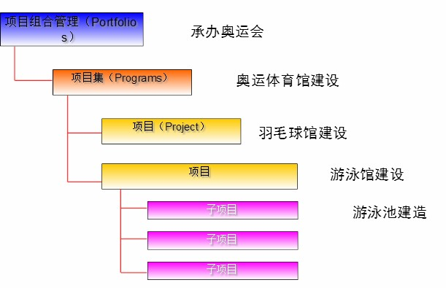
项目集(Programs)与项目(Project)
10

Slide 11





软件项目的特殊性
11
逻辑实体
相互作用 的系统
软件项目 特殊性
变更
渐近明细
chapter 1

Slide 12
本章要点
12
一
项目与软件项目
一
二
项目管理与软件项目管理
二
三
PMBOK与软件项目管理体系
三
四
敏捷项目管理
四
五
软件项目管理过程
五

Slide 13


项目管理背景
13
生活中的小项目
生日聚会
野餐活动
集体婚礼
工作中的大项目
微软的操作系统
阿波罗计划
神州飞船计划
chapter 1

Slide 14
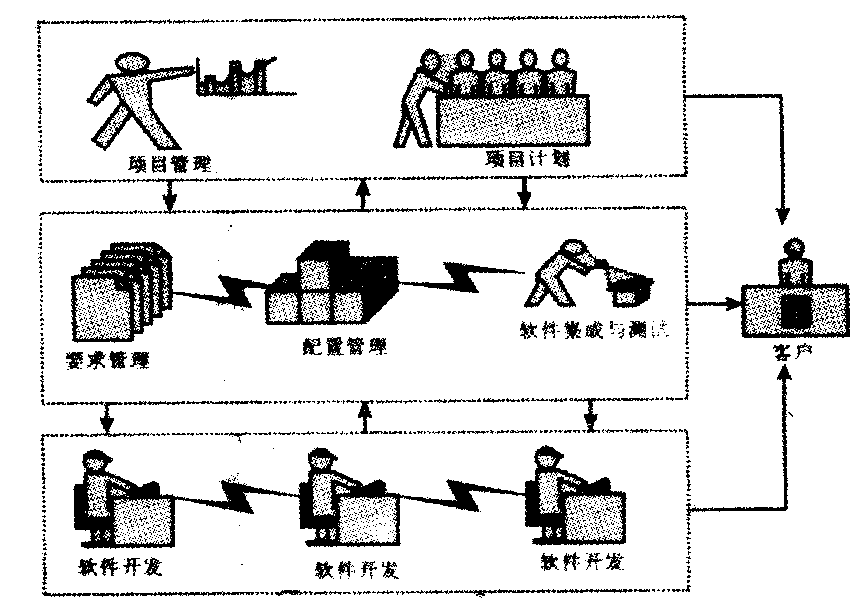
软件项目开发与软件项目管理
14
chapter 1

Slide 15
项目管理定义
15
项目管理是一系列的伴随着项目的进行而进 行的、目的是为了确保项目能够达到期望的 结果的一系列管理行为。
chapter 1

Slide 16
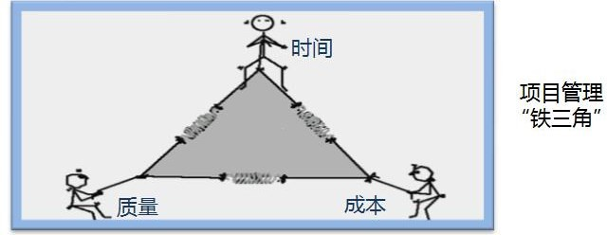
软件项目管理
16
软件工程组成部分
确保软件项目满足预算,成本等约束,提交高质量软 件产品
chapter 1

Slide 17

与传统行业的项目管理比较
17
软件项目 管理
chapter__0

Slide 18

软件项目管理基础
18
项目管理
软件项目
经验、技巧
。。。

Slide 19
本章要点
19
一
项目与软件项目
一
二
项目管理与软件项目管理
二
三
PMBOK与软件项目管理体系
三
四
敏捷项目管理
四
五
软件项目管理过程
五

Slide 20
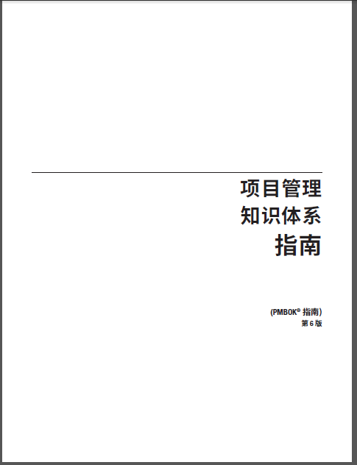
PMBOK(A guide to the Project management Body Of Knowledge:项目管理知识体系指南)
20
（PMI）对项目管理所需 的知识、技能和工具进行 的概括性描述。
2017年3季度
PMBOK第六版正式出版
chapter 1

Slide 21
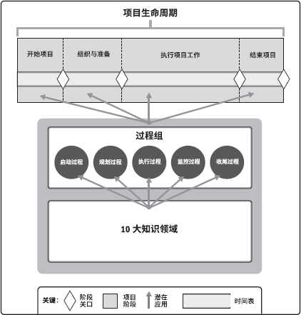
PMBOK 体系图
21

Slide 22
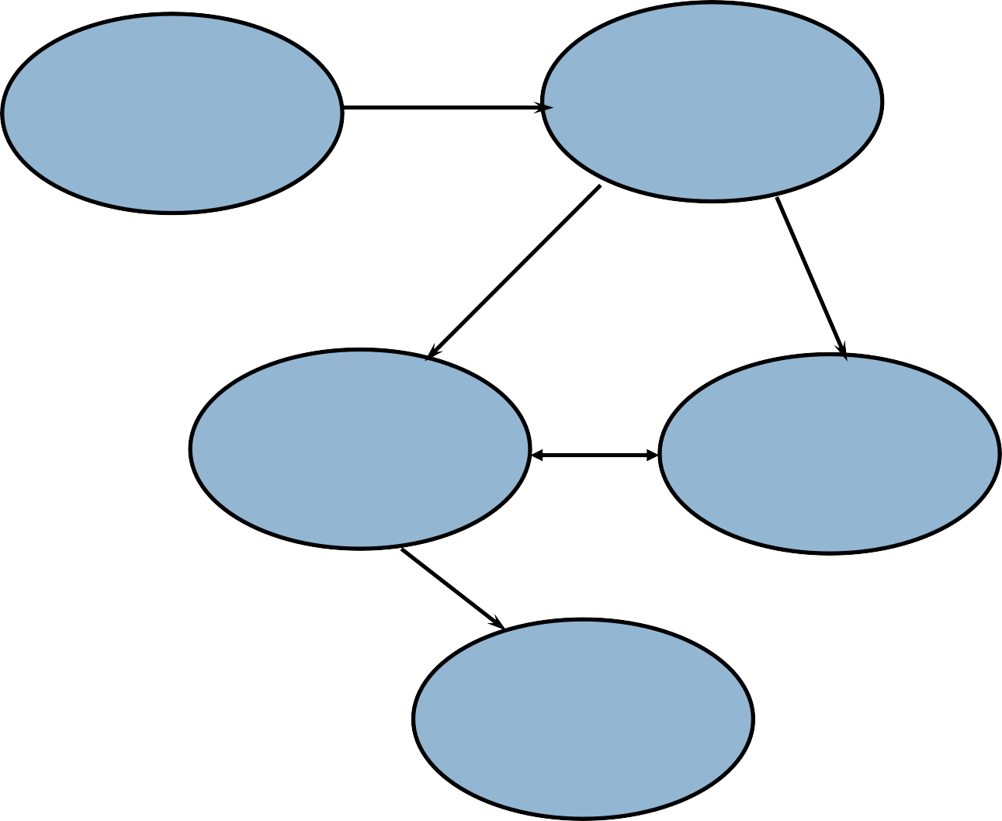
项目管理五大过程组
22
初始
计划
控制
执行
结束
chapter 1

Slide 23
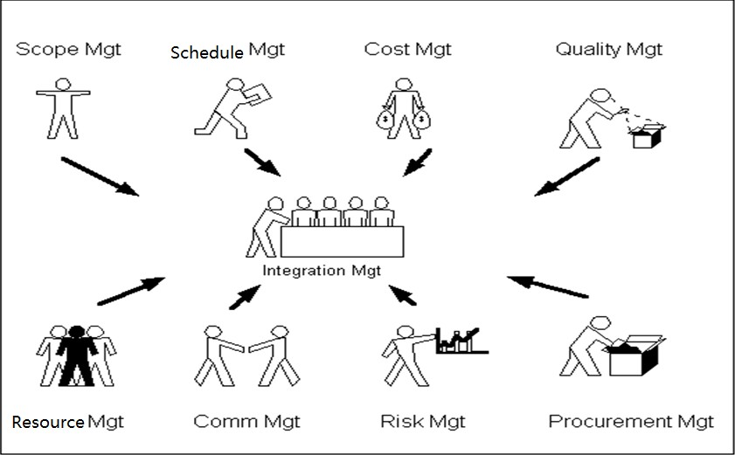

PMBOK: 10 Knowledge Areas
23
Stakeholder Mgt

Slide 24
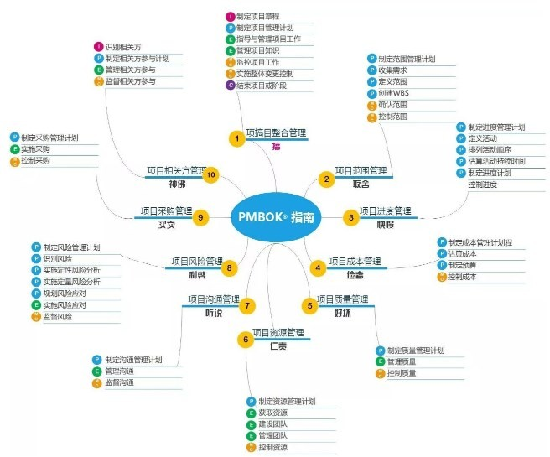
PMBOK知识架构
24

Slide 25
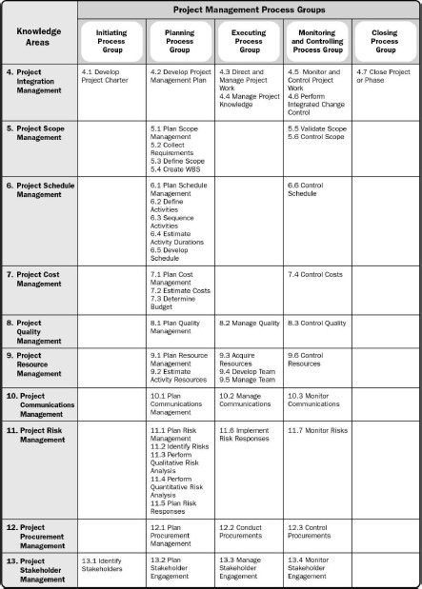
过程组与知识域关系
25

Slide 26
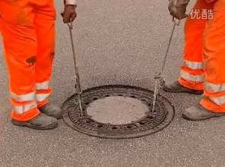
德国换井盖项目的启发
26
德国换井盖视频视频
chapter 1

Slide 27


不关注过程图示
27
用户需求
产品
关注点
过程A
产品
过程B
过程C
产品
chapter 1

Slide 28





关注过程图示
28
关注点
产品
过程
产品
产品
chapter 1

Slide 29
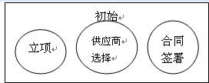
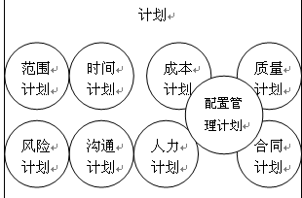
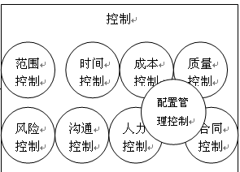
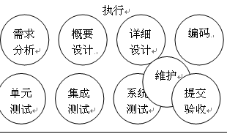
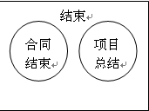
软件项目管理知识体系
29
初始
计划
控制
执行
结束
chapter 1

Slide 30
本章要点
30
一
项目与软件项目
一
二
项目管理与软件项目管理
二
三
PMBOK与软件项目管理体系
三
四
敏捷项目管理
四
五
软件项目管理过程
五

Slide 31





软件项目很特殊
31
逻辑实体
相互作用 的系统
软件项目 特殊性
变更
渐近明细
脑力成果
唯一性(一次性)
^{依赖用户}cha^{需}pter^{求}1

Slide 32
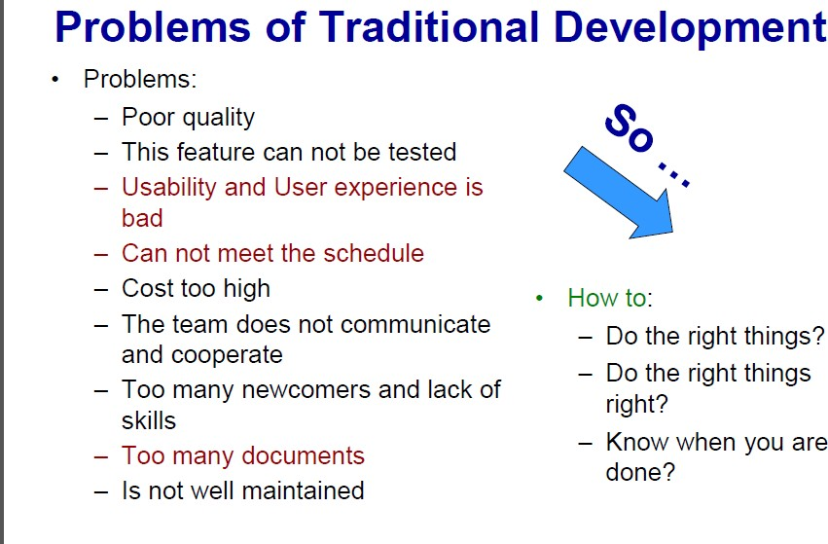
传统软件开发面临挑战
32

Slide 33
Rapid software development
33
Rapidly changing business environments.
Rapid development and delivery is Critical.
Rapid development and delivery is now often the most important requirement for software systems

Slide 34
敏捷模型（Agile Development）
34
敏捷组织提出的一个灵活开发方法
应对迅速变化需求的快速软件开发方法
是一种迭代、循序渐进的开发方法
chapter 1

Slide 35
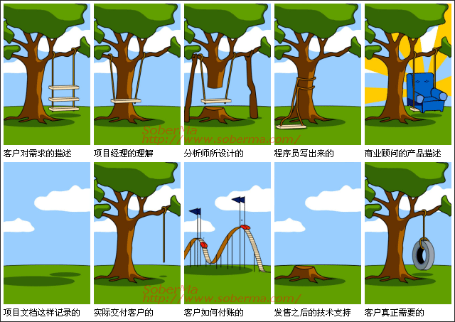
一开始都不知道细节

Slide 36

敏捷开发过程: 慢慢改进

Slide 37
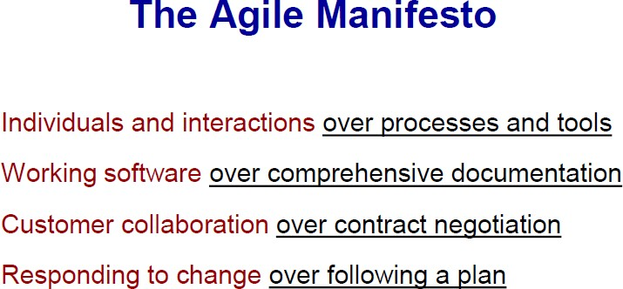
Agile Manifesto - 4 Values
37

Slide 38
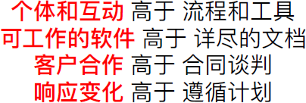
敏捷宣言 - 4 价值
38
chapter 1

Slide 39
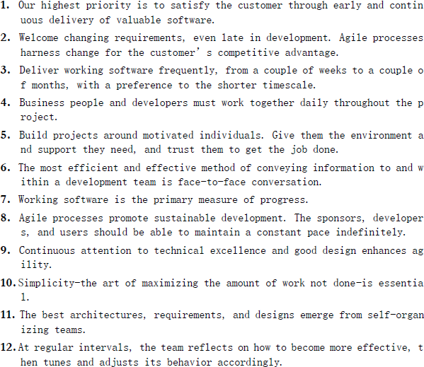
12 Principles
39

Slide 40
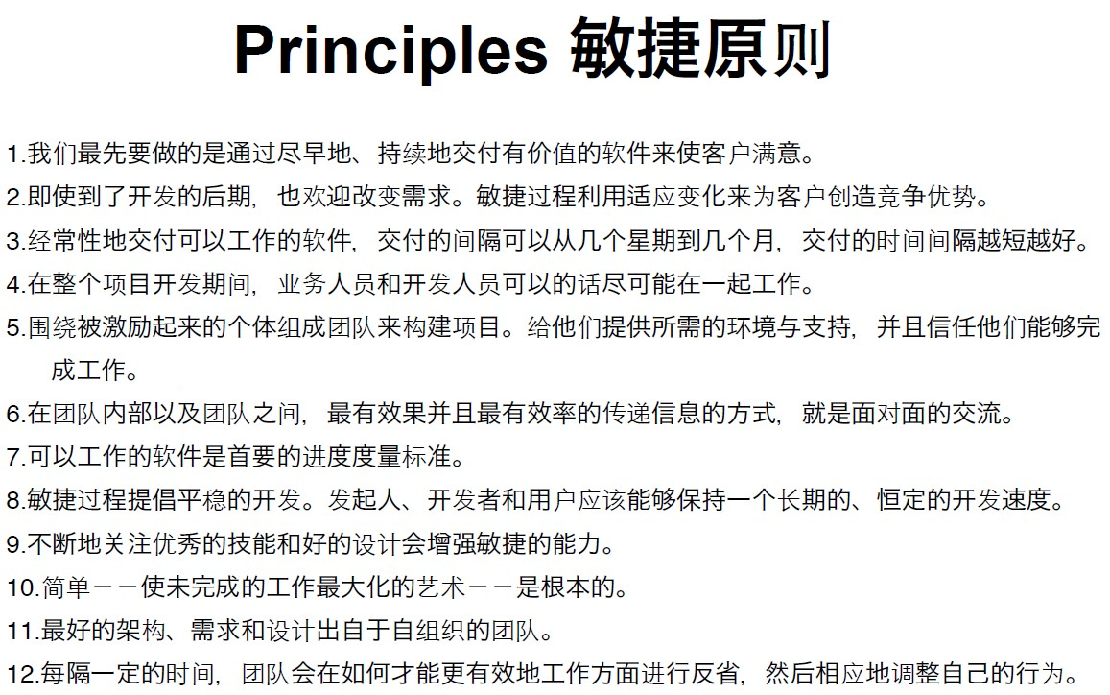
40
chapter__1

Slide 41
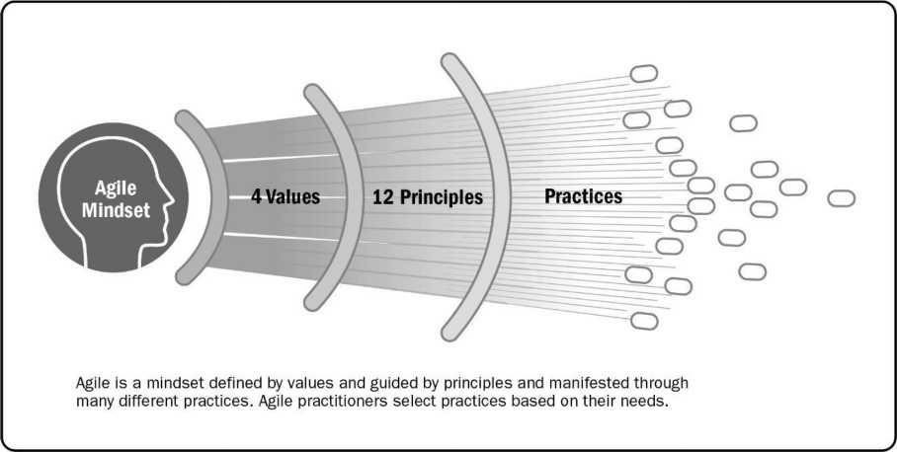
《敏捷宣言》价值观、原则和通用实践之间的关系
41
敏捷是一种思维模式，它由《敏捷宣言》的价值观所界 定，受《敏捷宣言》原则指导，并通过各种实践实现.

Slide 42
What is Agile?
42
Agile is a set of best practices in software development based on Scrum, Extreme Programming and Lean.
The set includes:
–Iteration, TDD, continuous integration, refactoring, pair programming, story card/wall, automation test, feedback, stand up, retrospective and so.

Slide 43
本章要点
43
一
项目与软件项目
一
二
项目管理与软件项目管理
二
三
PMBOK与软件项目管理体系
三
四
敏捷项目管理
四
五
软件项目管理过程
五

Slide 44
“商品采购”项目管理
44
采购清单
1…….. V
2.…… V
3…….. V
…………
初始
结束
chapter 1

Slide 45
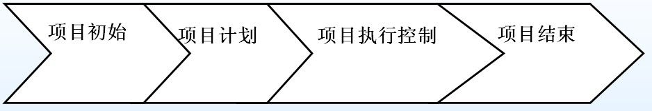
项目管理过程
45
chapter 1

Slide 46
软件项目管理过程
46
chapter 1

Slide 47
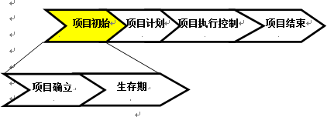
项目初始
47
chapter 1

Slide 48
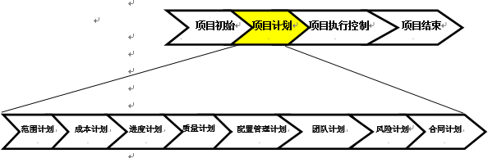
项目计划
48
chapter 1

Slide 49
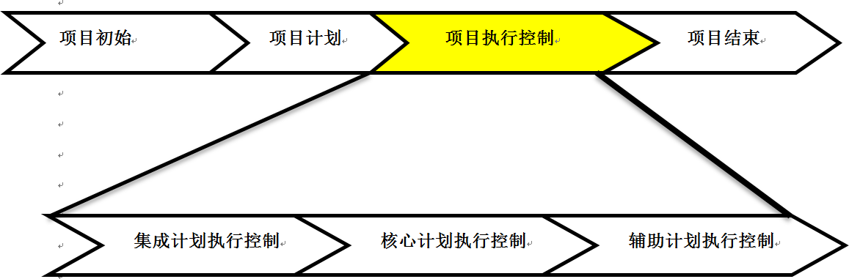
项目执行控制
49
chapter 1

Slide 50

项目结束
50
chapter 1

Slide 51

授课思路
51
基于路线图的项目案例分析
基于路线图的项目实践
chapter 1

Slide 52
小结
52
软件项目管理基本概念
项目管理知识体系
敏捷思维
软件项目管理过程
chapter 1

